Slide 1
Desarrollo Sustentable y Medio Ambiente
Área Académica: Licenciatura en Ingeniería Mecánica.
Tema: Problemas Ambientales
Profesor(a): Mtra. Leticia Villamil Navarrete.
Periodo: Enero– Junio de 2017.

Slide 2
Problemas Ambientales
Resumen
En el último siglo, la población del país se ha sextuplicado, la esperanza de vida ha aumentado considerablemente y el nivel de vida y la industrialización han progresado generalmente teniendo como polo de desarrollo a las ciudades.
Abstract
In the last century, the population of the country has increased six-fold, expectancy has increased considerably and living standards and industrialization have generally progressed as a development pole to cities.
Keywords: Desarrollo, vida, población, ciudades.

Slide 3
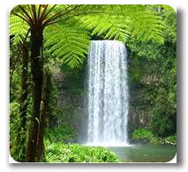
Genaro Correa Pérez, en su obra Condiciones ambientales de México.
Señala que algunas de las principales causas del deterioro son:
El nulo respeto a la naturaleza y al propio ser humano.
Las actitudes explotadoras y utilitarias de los recursos.
El endurecimiento de conductas antiambientales.
Tendencias auto destructivas de los seres humanos.
Considerando además:
Desconocimiento del grado de deterioro de nuestros recursos y en general del medio ambiente cercano y lejano.

Slide 4
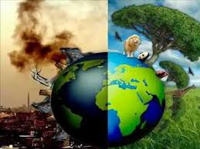
Desconocimiento del Grado de deterioro de nuestros recursos y en general del medio ambiente cercano y lejano.
Esfuerzos ciudadanos y sistemas escolares para alertar a la población del deterioro del medio ambiente.
Las actitudes explotadoras en aras de un supuesto desarrollo llevan a un colapso ambiental.
Acciones económicas que ofrecen vida lucrativa.

Slide 5
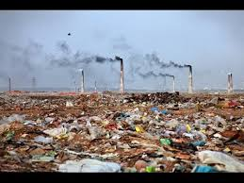
Los deshechos de ciudades y fábricas hacen crecer:
Destrucción de Bosques superiores a 500 mil hectáreas anuales.
Ríos, Lagos, Lagunas y Mares.
Destrucción de ecosistemas de nuestro país.
Alteración de la vegetación.
Pastoreo.
Erosión, entre otros.
Los seres humanos no tenemos
ningún derecho para destruir a
la naturaleza.

Slide 6
Referencia
Conrado, Galindo & Angulo, (2012), Ecología y educación ambiental, Editorial: UAS-DGEP. México.

